Slide 1


REFORMA TRIBUTÁRIA E SANEAMENTO
Ciclo de Debates Temáticos sobre Reforma Tributária
Comissão de Assuntos Econômicos
Brasília, 30 de agosto de 2023.

Slide 2
A ABCON SINDCON
Nossa Missão
Fundada em 1996, a ABCON SINDCON - Associação e Sindicato Nacional das Concessionárias Privadas de Serviços Públicos de Água e Esgoto, possui atualmente:
15 Holdings
+
123 concessionárias
associadas
O que representa mais de 90% da população atendida pela iniciativa privada com os serviços de água ou esgoto no Brasil.
Viabilizar as condições para que o setor privado seja protagonista na universalização do saneamento básico no Brasil.
Atuamos de forma efetiva na articulação dos interesses do setor junto a organismos governamentais, Congresso Nacional, Assembleias Legislativas, entidades representativas nacionais e internacionais, mercado financeiro, entre outros.
Com forte presença no ambiente institucional brasileiro, estamos construindo as pontes com os principais atores públicos e privados do setor, dentre os quais órgãos de controle e agências reguladoras.

Slide 3




Reforma tributária e saneamento
como viabilizar a universalização?
Abastecimento
de água
Coleta
de esgoto
Tratamento
de esgoto
74%
16%
44%
49%
dos brasileiros que NÃO têm acesso à coleta de esgoto
têm rendimento mensal ABAIXO DE UM SALÁRIO-MÍNIMO.
dos brasileiros NÃO têm acesso à abastecimento de água
dos brasileiros NÃO têm
seu esgoto coletado.
do esgoto gerado NÃO é tratado
893
R$
R$ 893 bilhões é o volume de investimentos necessários para alcançar a universalização
bilhões
Fonte: Levantamento ABCON SINDCON com base em KPMG, SNIS e PNAD.

Slide 4

Impacto da Reforma no setor
Atualmente, o setor de saneamento é contribuinte apenas do PIS/COFINS.
Os custos (CAPEX e OPEX) do setor incorporam a cumulatividade do ISS e do ICMS embutidos nos preços dos insumos, mercadorias e serviços utilizados.
Na proposta atual, a alíquota do setor salta de 9,25% (PIS/COFINS) para alíquota estimada de 27% (IBS/ CBS).
Regime atual
Regime proposto
Conforme estimativa da GO Associados, a carga tributária efetiva (PIS/COFINS + resíduos tributários) incidente sobre o setor de saneamento atualmente é de 10% sobre a receita bruta.
A incidência efetiva aumentaria em 30% com a implementação da reforma proposta. Essa alteração geraria uma série de impactos.
Tributos Federais
Tributos Federais
PIS
COFINS
IPI
CBS
IVA DUAL
Tributos Estaduais e Municipais
Tributos Estaduais e Municipais
ICMS
ISS
IBS
Alíquota
Alíquota
Chega a 9,25%
Estimada em 27%
Incidente
Não incidente

Slide 5
Mantido o texto atual (PEC 45)...
Para manutenção do ritmo de investimentos e da prestação dos serviços, as tarifas de água e esgoto precisarão ser reajustados em 21% com forte risco de aumento de inadimplência.
Cerca de 90% dos consumidores de serviços de água e esgoto são residenciais, isto é, os consumidores finais arcarão com a majoração de preços.
Os pequenos comércios e indústrias enquadrados no Simples Nacional também experimentarão aumento no preço dos serviços sem aproveitamento de crédito.
Na hipótese de não repasse dos custos tributários às tarifas, ocorreria redução dos investimentos para universalização de cerca de 40%.
Os serviços de saneamento são regulados de forma descentralizada, o que exigiria manifestação das quase 90 agências reguladoras infranacionais para absorção do aumento da tributação. O atraso no repasse incorreria em aumento futuro ainda mais expressivo da tarifa a ser suportada pelos usuários.

Slide 6

Qual caminho seguir para não impactar a tarifa e os investimentos?
CENÁRIOS DE IMPACTOS NO SETOR
Cenário | % Carga tributária/ Receita | Variação % da Carga Tributária | Impacto na tarifa
Atual (anterior à Reforma) | 9,9% | - | -
Após Reforma (alíquota de 27%) | 10,9% | 10% | 21%
Redução de 60% (alíquota de 10,8%) | 4,7% | -52,8% | -0,2%
Alíquotas reduzidas em 60%:
Com alíquotas reduzidas em 60%, semelhante ao tratamento para serviços de saúde, a alíquota de IBS/CBS passaria de 27%, em conjunto, para 10,8%.
A carga tributária do setor cairia para 4,7% da receita, recuo de 52,8% frente aos 9,9% da carga atual. Assim, o impacto sobre a tarifa praticada ao consumidor se tornaria neutro.
A neutralidade na tarifa se deve especialmente à elevação do preço praticado na aquisição de insumos (bens e serviços) pelas concessionárias de água e esgoto, como efeito da tributação de IBS/CBS.
Cenário de Neutralidade

Slide 7
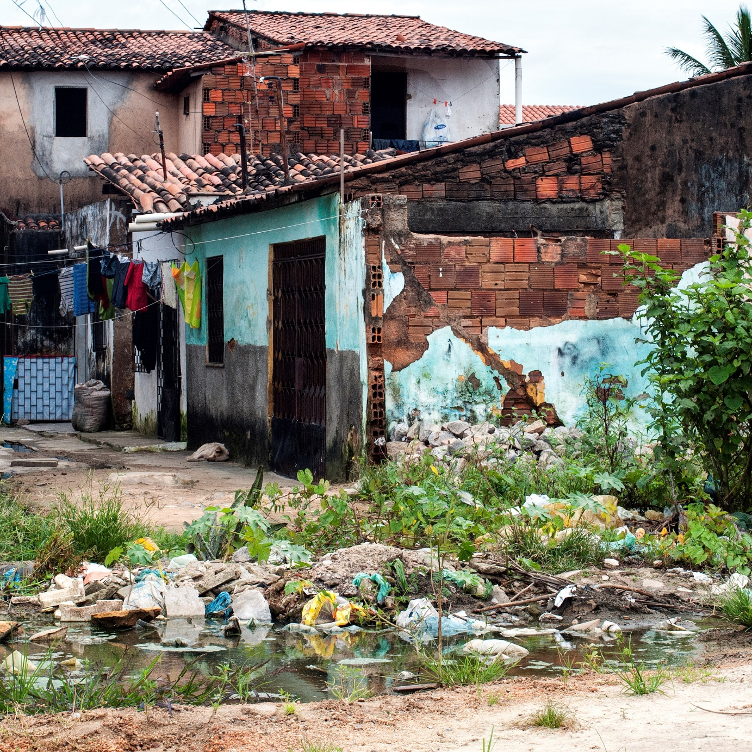
Por que essa alteração importa?
Saneamento é saúde
Saneamento é economia
R$ 25 bilhões
será a economia total com a melhoria das condições de saúde da população até
2040 devido à universalização.
Para cada US$ 1 investido em saneamento, a Organização Mundial da Saúde estima um retorno de quase seis vezes, considerando os menores custos de saúde, aumento da produtividade e um número menor de mortes prematuras.
R$ 1,4 trilhão
será o ganho no PIB do Brasil até 2033
a partir dos investimentos necessários para
a universalização.
Estima-se que o setor de saneamento irá criar R$ 1,5 milhão postos de trabalho diretos e indiretos até 2033 com os investimentos para a universalização.
A falta de serviços de saneamento tem relação com a incidência de doenças de veiculação hídrica e respiratórias. Tais doenças geram custos à sociedade por provocarem afastamentos do trabalho
e despesas com saúde.
Aumentar a tributação do setor impacta
a própria despesa pública em saúde.
Os investimentos em saneamento básico possuem grande potencial para estimular
a economia brasileira devido à extensa capilaridade da cadeia produtiva do setor
e da característica perene e local
dos investimentos.
Atrasar os investimentos significa adiar
a universalização e os seus ganhos.
A falta de saneamento é responsável
por quase 130 mil internações ao ano.
Fonte: Instituto Trata Brasil.
Fonte: ABCON SINDCON.

Slide 8



